Slide 1
資料３－１
大阪府･大阪市で取り組む
エネルギー関連の施策事業集
～2022年度アクションプログラム～
（案）
2022年２月
大阪府・大阪市

Slide 2
アクションプログラムの構成
■ アクションプログラムの位置づけ ・・・・・・・・・・・・・・・・・・・・・・ 2
■ プランの目標と進行管理 ・・・・・・・・・・・・・・・・・・・・・・・・・・・ 3
■ 対策の柱と取組方針 ・・・・・・・・・・・・・・・・・・・・・・・・・・・・・・ 5
■ プランの推進体制 ・・・・・・・・・・・・・・・・・・・・・・・・・・・・・・・・ 6
■ 施策・事業一覧 ・・・・・・・・・・・・・・・・・・・・・・・・・・・・・・・・・・ 7
  プランの効果的な推進 ・・・・・・・・・・・・・・・・・・・・・・・・・・・・・・・・・・・・・・・・・・・・・ 7
  対策の柱① 再生可能エネルギーの普及拡大 ・・・・・・・・・・・・・・・・・・・・・・・・・・ 7
  対策の柱② エネルギー効率の向上 ・・・・・・・・・・・・・・・・・・・・・・・・・・・・・・・・・・ 8
  対策の柱③ レジリエンスと電力需給調整力の強化 ・・・・・・・・・・・・・・・・・・・・・・ 9
  対策の柱④ エネルギー関連産業の振興とあらゆる分野の企業の持続的成長 ・・ 10
■ 各施策・事業 ・・・・・・・・・・・・・・・・・・・・・・・・・・・・・・・・・ 11～
■ 取組の進捗状況 ・・・・・・・・・・・・・・・・・・・・・・・・・・・・・・ 69～
1

Slide 3
アクションプログラムの位置づけ
大阪府・大阪市では、大阪府市エネルギー政策審議会の答申を踏まえ、大阪の成長や府民の
安全・安心な暮らしを実現する、脱炭素化時代の「新たなエネルギー社会」の構築を先導していくため、2030年度までに大阪府・大阪市が一体となって実施するエネルギー関連の取組みの方向性を示した「おおさかスマートエネルギープラン」 （以下「プラン」という。）を2021年3月に策定しました。
本施策事業集（アクションプログラム）は、プランに基づき、エネルギー政策を効果的に推進していくために、2021年度に大阪府・大阪市が実施するエネルギー関連の施策・事業を取りまとめて公表するものです。
大阪府・大阪市
国
大阪府市エネルギー政策審議会答申
「今後の大阪府・大阪市によるエネルギー政策のあり方について」
エネルギー基本計画
おおさかスマートエネルギープラン
（行政としてのエネルギー関連の取組みの方向性）
大阪府・大阪市で取り組むエネルギー関連の施策事業集
（単年度アクションプログラム）
（毎年度実施する施策･事業の提示）
毎年度実施する施策･事業の概要、新規･継続の別、実施主体、予算額、過年度の実績などを府民や事業者のみなさまにわかりやすくお示しします。なお、実績については、おおさかエネルギー地産地消推進プラン（2014年3月）の期間中（2013～2020年度）のものも含めています。
2

Slide 4
プランの目標と進行管理
プランでは、大消費地・大阪における再生可能エネルギーの利用率を倍増するとともに、大阪の成長につながるエネルギー効率の向上を実現することを目指して、3つの目標を設定しています。
プランの目標に対する進捗状況については、毎年度末時点における状況を把握して、大阪府及び 大阪市のホームページにおいて公表します。また、各施策・事業については、その取組状況を個別に把握し、毎年度、PDCAサイクルにより進行管理します。
目標（2030年度）
現状
自立・分散型エネルギー導入量
（太陽光発電、燃料電池、廃棄物発電等導入量）
250万kW以上
191.3万kW
（2020年度）
再エネ利用率
（電力需要量に占める再生可能エネルギー利用率）
35%以上
22.7%
（2020年度）
エネルギー利用効率
（府内総生産あたりのエネルギー消費量）
40%以上改善
（2012年度⽐）
約14%改善
（2012年度⽐）
（2018年度）
3

Slide 5
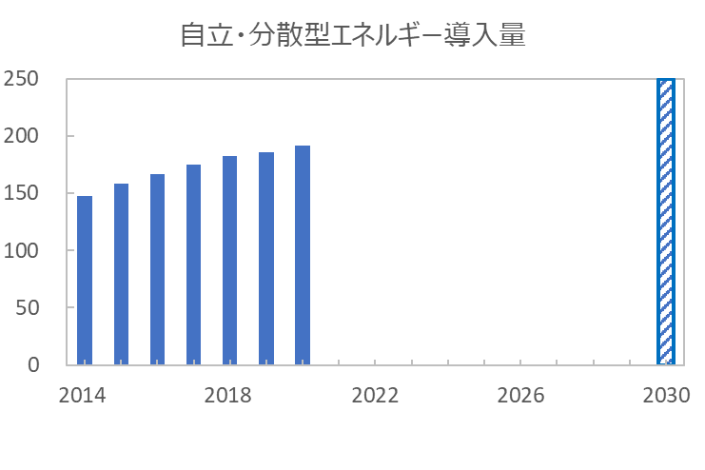
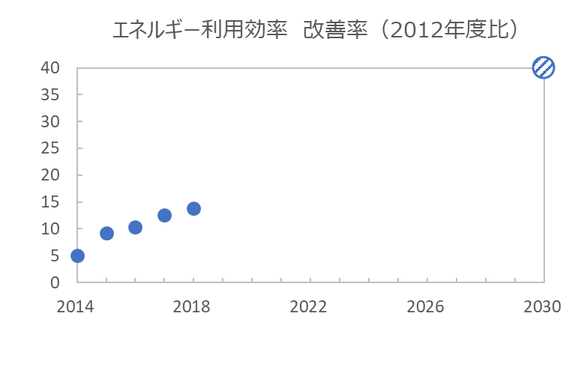
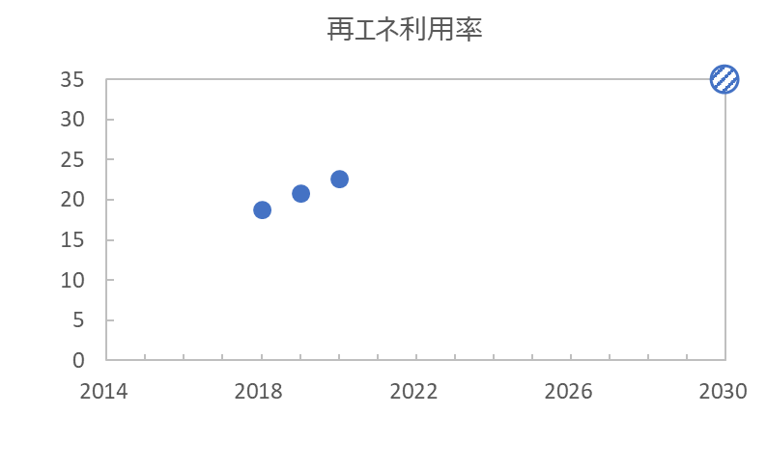
プランの目標と進行管理
[万kW]
目標
[％]
目標
府内総生産の増加及びエネルギー使用量の減少により、前年度
から1.2ポイント改善しています。
太陽光発電の増加等により、前年から約６万kW増加しています。
[％]
目標
【自立・分散型エネルギー導入量】
府域に設置、導入されている、太陽光発電、燃料電池、
コジェネレーション、廃棄物発電、小水力発電の発電出力の
合計を表しています。
【再エネ利用率】
府域の電力需要量に占める再生可能エネルギー電気の割合を示しています。
【エネルギー利用効率】
府内総生産に対するエネルギー使用量の割合を示しています。上のグラフでは、2012年度からの改善率を示しています。
FIT法による再生可能エネルギー電気の買取量の増加及び府域の
エネルギー使用量の減少により、前年から２ポイント増加しています。
4

Slide 6
対策の柱と取組方針
大阪府・大阪市では、プランに掲げた4つの対策の柱の下、施策・事業の充実を図っていきます。
① 再生可能エネルギー
① 再生可能エネルギーの普及拡大
府域の導入ポテンシャルを考慮し、引き続き、太陽光発電の普及促進に力点を置き、その他の再生可能エネルギーも含めて、特に地域で需給一体的に活用されるものの普及促進の取組みを推進します。
府域における再生可能エネルギーの需要の創出に向けた取組みを推進します。
② エネルギー効率の向上
エネルギー使用量等の「見える化」を推進するとともに、省エネルギー機器･設備の導入促進、住宅・建築物の省エネルギー化、
エネルギーの面的利用の促進の取組みを推進します。
AI、IoT、ビッグデータなどのデジタル技術やナッジなどの行動科学の知見も活用し、家庭や事業者にとってメリットのある情報提供や社会規範の形成により、豊かさを感じられる省エネ型ライフスタイル･ビジネススタイルへの転換に向けた取組みを推進します。
② エネルギー効率の向上
③ レジリエンスと電力需給調整力の強化
地域の脱炭素化とも調和のとれる災害に強い自立・分散型エネルギーシステムとしての太陽光発電、燃料電池を含めた
コージェネレーション、蓄電池等の普及促進の取組みを推進します。
エネルギー供給の効率化や安定化に寄与するデマンドレスポンス（DR）やバーチャルパワープラント（VPP）など電力需給調整力の強化に向けた取組みを促進します。
③ レジリエンス・需給調整力
④ エネルギー関連産業の振興とあらゆる分野の企業の持続的成長
イノベーションの創出環境を整備するなど、蓄電池や水素をはじめとしたエネルギー関連産業の振興の取組みを推進します。
再生可能エネルギーの調達など事業活動を通じた脱炭素化を進める中小企業等の支援の取組みを推進します。
④ 産業振興と企業の成長
5

Slide 7

取組の進捗状況
以降は、プランに基づく前年度のエネルギー関連の施策・事業の取組状況を対策の柱ごとに振り返るとともに、これまでの再エネ導入量などエネルギー関連の状況を複数の指標（サブ指標）を用いてお示しします。
□ 対策の柱ごとの取組状況 ・・・・・・・・・・・・・・・・・・・・・・・・・・・・・・・・・・・・・・・・・・・・・・・・・・ 70
□ エネルギー関連指標 ・・・・・・・・・・・・・・・・・・・・・・・・・・・・・・・・・・・・・・・・・・・・・・・・・・・・・・ 71
※ここに示す数値はプランの対象地域である大阪府域のデータです。
関連する 対策の柱 | エネルギー関連指標 | スライド 番号
① ③ | 住宅用太陽光発電導入量 | 71
① ③ | 非住宅用太陽光発電導入量 | 71
① ③ | 公共施設太陽光発電導入量 | 71
① ③ | ごみ発電導入量 | 71
① ③ | 小水力発電導入量 | 72
① | 再生可能エネルギー電気利用量 | 72
① | 再生可能エネルギー電気利用表明事業者数 | 72
② | 庁舎に再生可能エネルギー電気を購入している自治体数 | 72
② | 府内総生産(製造業等)あたりのエネルギー消費量 | 73
② | 府内総生産(第3次産業)あたりのエネルギー消費量 | 73
関連する 対策の柱 | エネルギー関連指標 | スライド 番号
② | 1人・1世帯あたりのエネルギー消費量 | 73
①②③ | ZEB件数 | 73
①②③ | ZEH件数 | 74
③④ | 家庭用燃料電池導入量 | 74
②③ | 産業用コジェネレーション導入量 | 74
③④ | 電気自動車導入量 | 74
③④ | 燃料電池自動車導入量 | 75
④ | 府内総生産 | 75
対策の柱① 再生可能エネルギーの普及拡大
対策の柱② エネルギー効率の向上
対策の柱③ レジリエンスと電力需給調整力の強化
対策の柱④ エネルギー関連産業の振興とあらゆる分野の企業の持続的成長

Slide 8
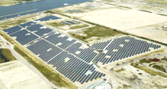
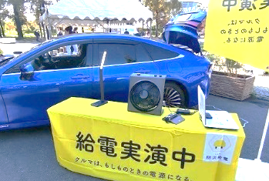

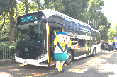



対策の柱ごとの取組状況
①再生可能エネルギー
③レジリエンス・需給調整力
・府域の再生可能エネルギーの発電ポテンシャルは、
太陽光発電が中心である。住宅用太陽光発電は、
ZEHの普及、共同購入支援事業の実施等により、
売電価格が低下してもなお、右肩あがりに増加しています。
・太陽光発電以外の再生可能エネルギーについて、特に近年は上水道の配水設備を活用した小水力発電が増加しており、都市の特徴を活かした再生可能エネルギーの導入が促進されています。
・再生可能エネルギーの調達については、府市庁舎での再エネ100％電気の導入、再エネ100宣言RE Actionアンバサダーへの就任、事業者向けの再エネ電力調達マッチング事業や家庭向けの再エネ電気共同購入支援事業の実施など、庁舎で率先調達するとともに府民・事業者の利用を推進しています。
・脱炭素化に併せてレジリエンスの強化に向けて、
太陽光発電、燃料電池、コジェネレーション
など、引き続き、自立・分散型エネルギーの導入を推進しています。
・また、需要家側での需給調整力を向上するため、電動車の普及とあわせて、V2X（蓄電池をもつ自動車と、住宅・ビル・電力網等の間で電力の相互供給を行う技術やシステム）の普及を強化するため、新たに市有施設においてモデル事例を構築し、データ収集、普及啓発への活用などを行い、電動車の走行以外の活用方法を広めていきます。
②エネルギー効率の向上
④産業振興と企業の成長
【省エネサポート】
・中小事業者に対する省エネ省CO₂のアドバイスや啓発を
セミナー等により実施しています。また省エネコストカット
まるごとサポート事業により中小事業者の省エネをサポートしています。
・建物の省エネ化は、エネルギー利用量の長期的な削減に寄与するだけでなく、健康快適な居住環境作りにもつながるため、ZEHやZEBの普及啓発を住宅展示場などで実施するほか、府内市町村施設でのZEB化に向けて、講習会を開催しています。
・省エネルギー化を効果的に推進する手法といわれるナッジについて、基礎調査等を実施しました。今後、多くの施策事業の実施にあたり、積極的に活用していきます。
・2025年大阪・関西万博を見据え、府内事業者に
おける燃料電池バスの導入を促進するため、導入
に対する補助を行いました。
・水素エネルギーの需要拡大等につながるプロジェクトが複数展開されるよう、課題の調査や可能性の検討及び企業群のコーディネートにより、需要拡大につながる課題を解決するための新たなプロジェクトを創出しました。
・企業の脱炭素化に向けた取組みは経営戦略上の重要事項の一つとなっています。おおさかスマートエネルギーセンターの再エネ電力調達マッチング事業や省エネ・省CO₂のアドバイス等を通じて企業の脱炭素化に向けた取組み支援を実施しています。

Slide 9
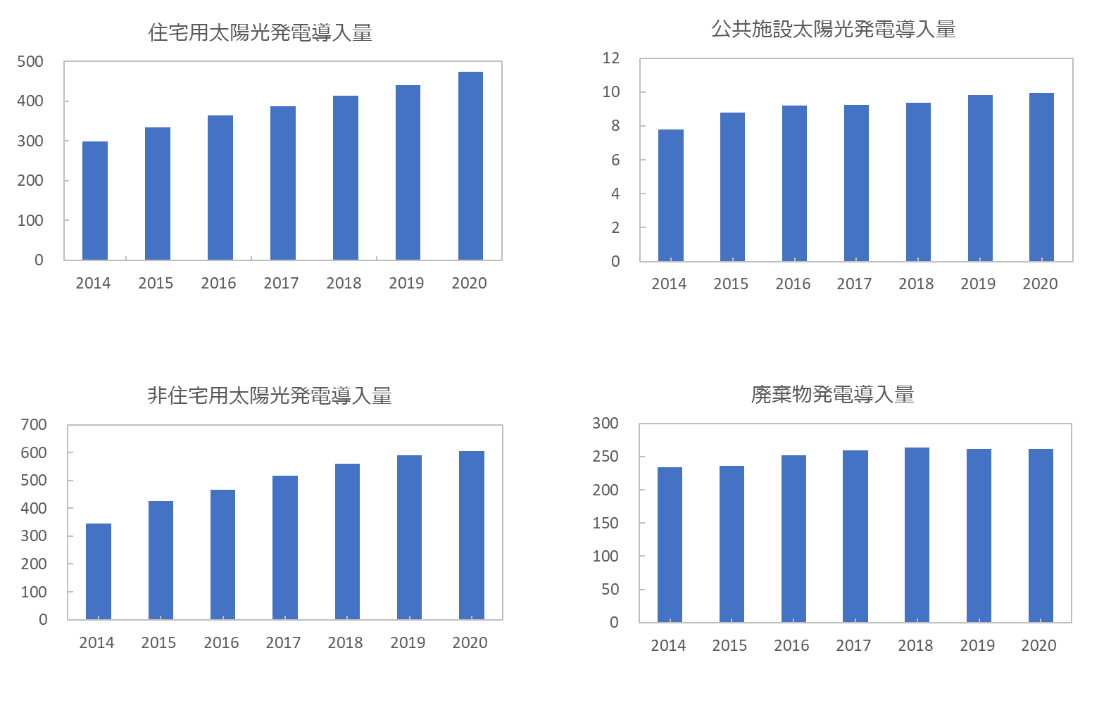

エネルギー関連指標
[千kW]
[千kW]
毎年、増加傾向を示しています。環境省の調査(2018)によると、府域の全住宅に対する太陽光発電導入率は2.5%です。
2014年以前から導入されているものが多く、現在は漸増傾向
です。
[千kW]
[千kW]
太陽光発電設置の適地の減少やFIT法による買取価格の低減
などにより、近年の増加傾向は軟調です。
2014年以前から導入されているものが多く、現在は横ばい傾向
です。

Slide 10
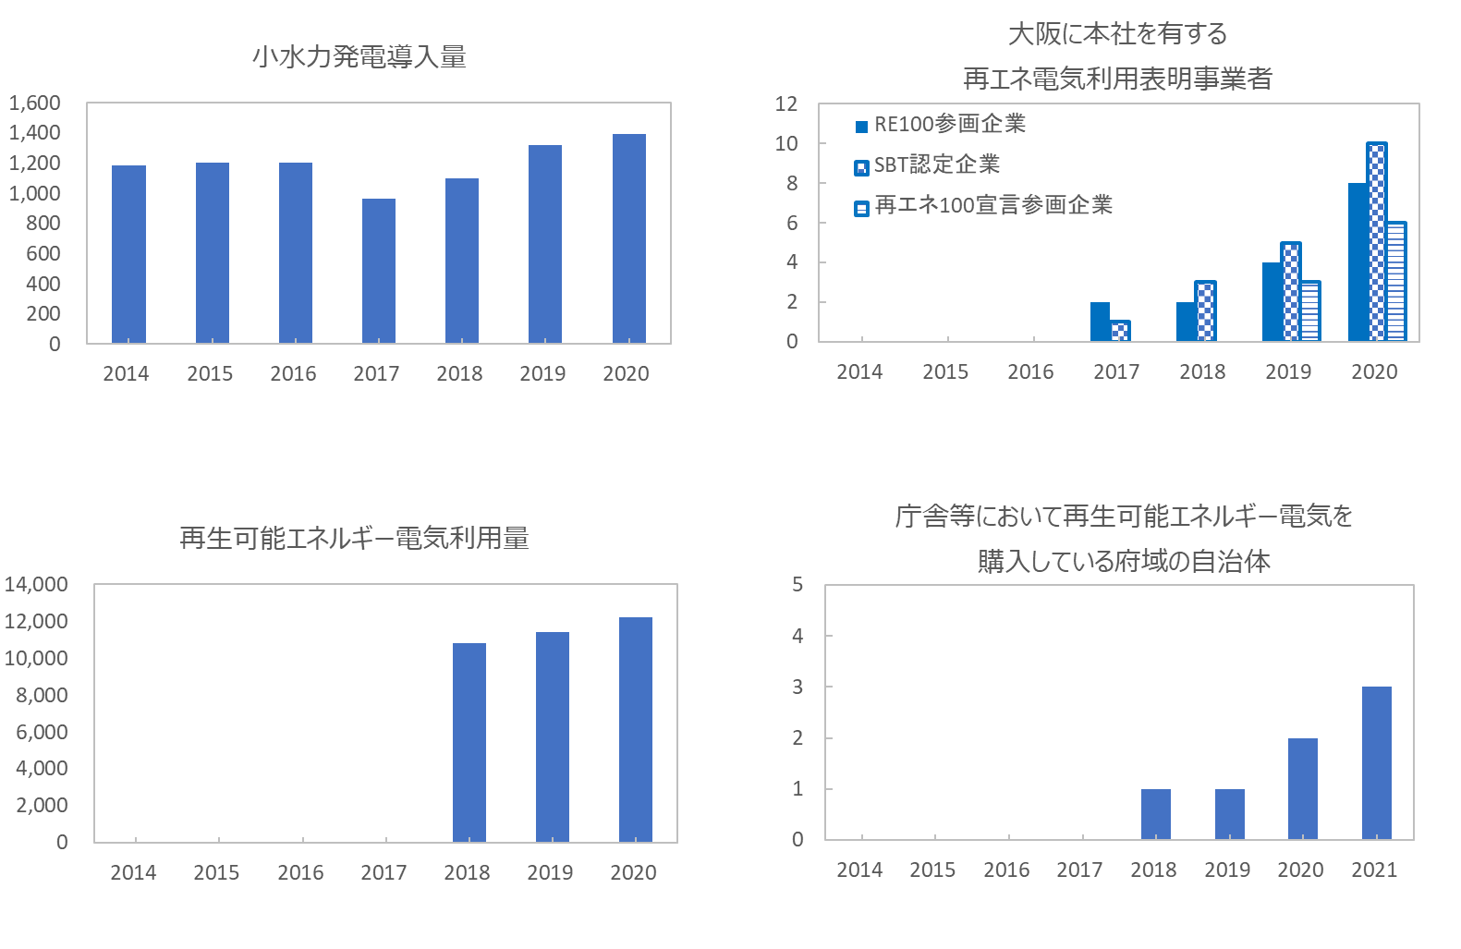

エネルギー関連指標
[kW]
[社]
設置等コストを事業者が負担し、売電収益を事業者と施設所有者で分配するビジネスモデルにより増加傾向です。
大企業を中心に、RE100やSBT認定など、脱炭素化に向けた表明が進んでいます。
[GWh]
[自治体]
※2018年度から把握開始
再生可能エネルギー電気の発電量及び再生可能エネルギー電気を調達する事業者が増加しており、増加傾向です。
大阪府、大阪市、大東市の公共施設の一部で、
再生可能エネルギー電気の調達を実施しています。

Slide 11
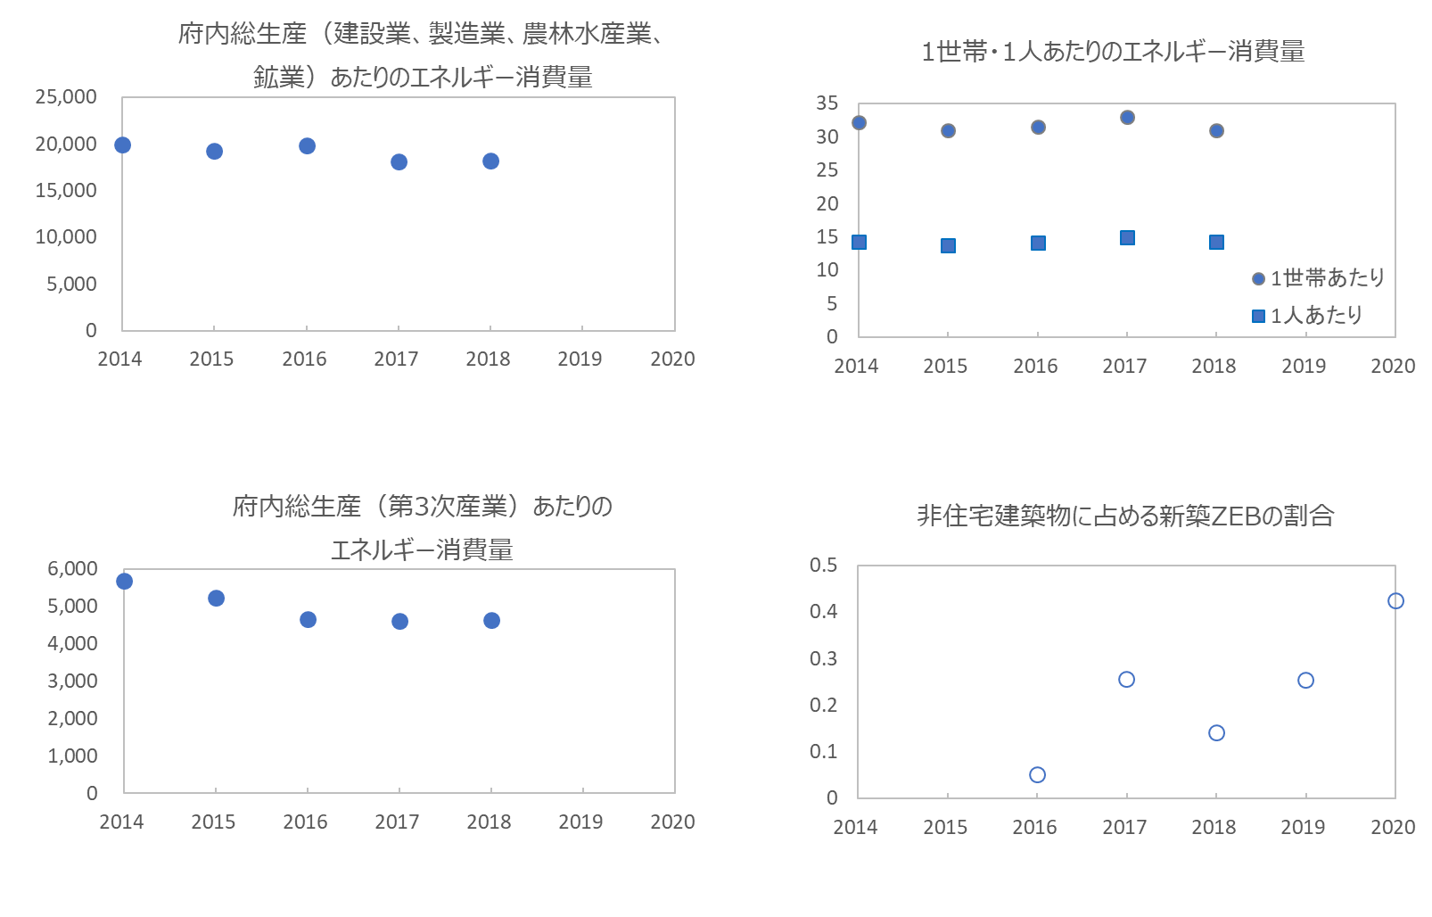

エネルギー関連指標
[MJ/百万円]
[MJ /世帯]
[MJ /人]
直近では、2012年度比で20%削減となっており、長期的にみて
減少傾向です。
直近では、2012年度比で4%削減（1人あたり）、9%削減（1世帯あたり）です。
[MJ/百万円]
[％]
※全国平均の割合（白抜き○）
直近では、2012年度比で約22%削減となっており、長期的にみて
減少傾向です。
全国のZEB建物の割合は増加傾向ですが、割合としては、
依然として低い状況です。

Slide 12
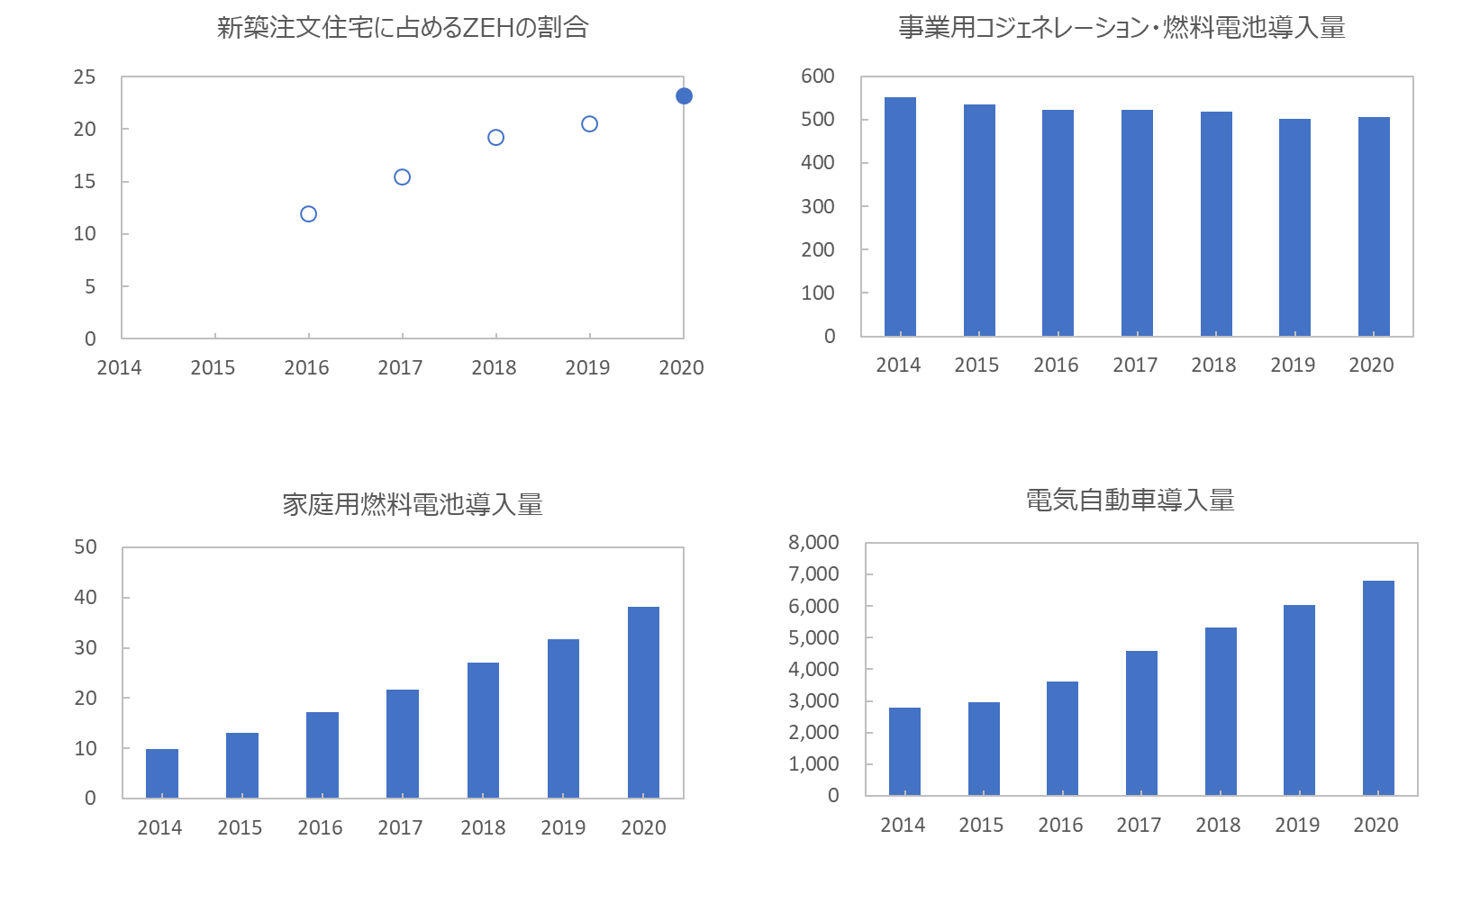

エネルギー関連指標
[％]
[千kW]
2019年度までは全国平均（白抜き○）、
2020年度以降は大阪府域の割合（青塗り●）
新築注文住宅に占めるZEH建物の割合は増加傾向です。
2020年度の全国平均は24%であり、大阪府域と同程度です。
従前から導入が進んでいますが、設置能力の見直し等により既存設備の更新が行われないなど、漸減傾向です。
[千kW]
[台]
新築住宅での導入事例の増加など、近年、増加傾向です。
国による導入補助制度の実施や停電時の活用等レジリエンス
強化の観点から、電気自動車の導入量は増加傾向です。

Slide 13
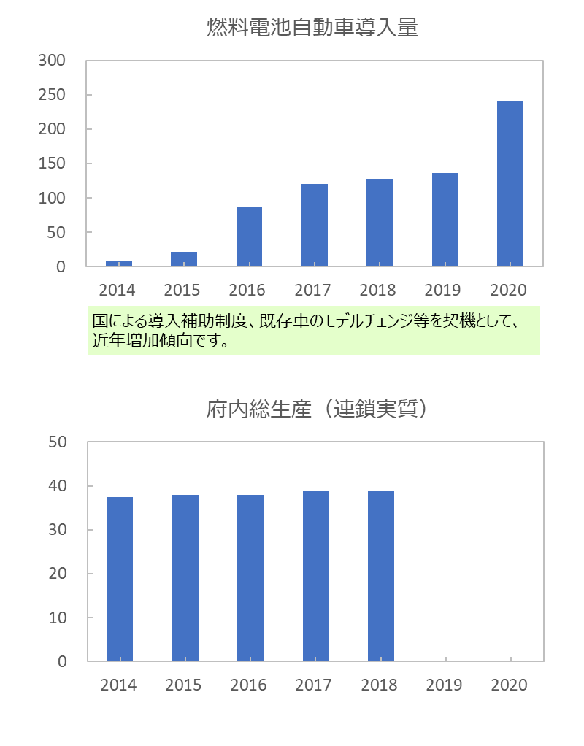

エネルギー関連指標
[台]
出典
＜自立・分散エネルギー導入量、住宅用太陽光発電導入量、
非住宅用太陽光発電導入量＞
・固定価格買取制度情報公開用ウェブサイト（資源エネルギー庁）
＜再エネ利用率、再エネ電気利用量＞
・固定価格買取制度情報公開用ウェブサイト（資源エネルギー庁）
・都道府県別電力需要実績（資源エネルギー庁）
・JEPX非化石価値取引市場取引結果（一般社団法人 日本卸電力取引所）
・当社の電源構成比・非化石証書使用状況（関西電力株式会社）
・電力取引報結果（電力・ガス取引監視等委員会）
＜エネルギー利用効率、府内総生産＞
・大阪府域における2018年度の温室効果ガス排出量について （大阪府）
・大阪府民経済計算（大阪府）
＜大阪に本社を有する再エネ電気利用表明事業者＞
・日本気候リーダーズ・パートナーシップホームページ
・Science Based Targets initiativeホームページ
・再エネ100宣言 RE Actionホームページ
＜府内総生産（建設業、製造業、農林水産業、鉱業）あたりのエネルギー消費量、
府内総生産（第3次産業）あたりのエネルギー消費量、
1世帯・1人あたりのエネルギー消費量＞
・大阪府域における2018年度の温室効果ガス排出量について （大阪府）
＜非住宅建築物に占める新築ZEBの割合＞
・ネット・ゼロ・エネルギー・ビル実証事業調査発表会資料（資源エネルギー庁）
＜新築注文住宅に占めるZEHの割合＞
・ネット・ゼロ・エネルギー・ハウス実証事業調査発表会資料（資源エネルギー庁）
＜電気自動車導入量、燃料電池自動車導入量＞
・おおさか電動車普及戦略（大阪府）
※その他、大阪府大阪市による独自調査データ
[兆円]
2018年度の府内総生産は、前年度比＋0.1%です。
府内総生産の全国シェアも前年並みです。

Slide 14
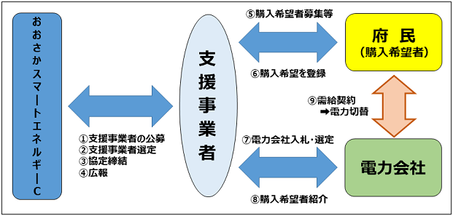

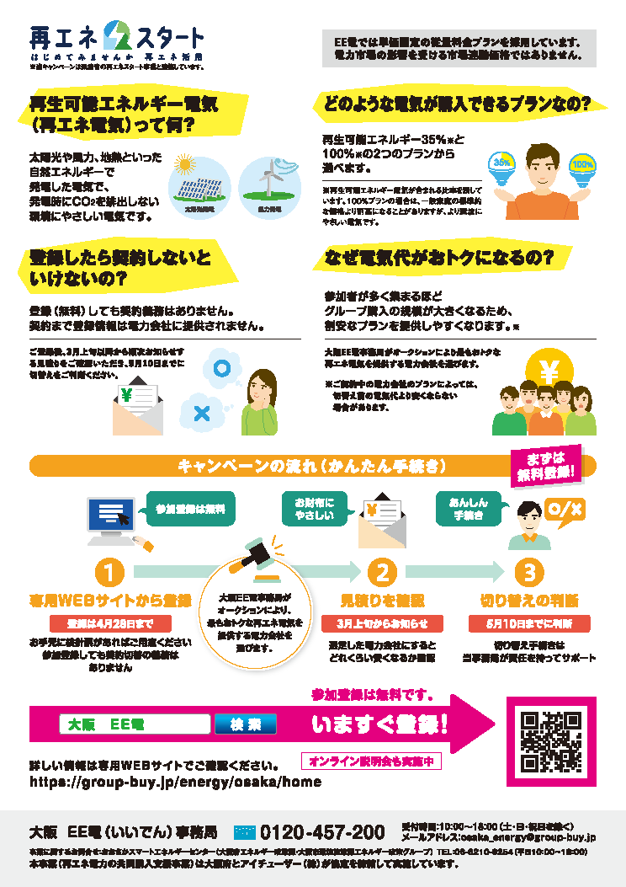

① 再生可能エネルギー
② エネルギー効率の向上
③ レジリエンス・需給調整力
④ 産業振興と企業の成長
新
再生可能エネルギーの共同購入支援事業
【おおさかスマートエネルギーセンター事業】
◆府民のゼロカーボンの取組みを後押しするため、府と協定を
締結した支援事業者が、府内全域から再生可能エネルギー
電気の購入希望者を募り、この電気への切替えをサポートする、
再生可能エネルギー電気の共同購入支援事業を実施します。
＜購入プラン＞
①再生可能エネルギー３５％
②再生可能エネルギー１００％
※再生可能エネルギー電気及び環境価値が含まれる比率を表しています。
※環境価値は、再生可能エネルギー指定の非化石証書を使用します。
＜本事業のポイント＞
①みんなでまとめて購入するから、お得になります。
②実績のある電力会社により安心、簡単に
再エネ電気へ切り替えることができます。
③おうちで簡単にSDGsに取り組むことができます。
※太陽光パネルの導入が難しい集合住宅も対象
＜2021年度事業スケジュール＞
・1月7日～4月28日
・2月中旬
・3月上旬
・5月10日まで
購入希望者募集
電力会社の選定及び入札による価格決定
参加登録者に見積り価格送付
切替え判断

Slide 15
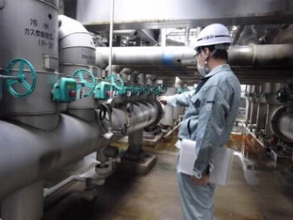
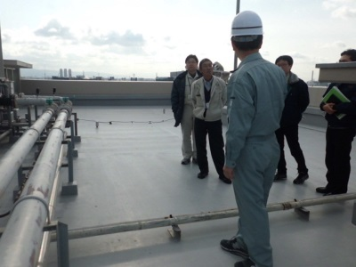
① 再生可能エネルギー
② エネルギー効率の向上
③ レジリエンス・需給調整力
④ 産業振興と企業の成長
改正温暖化防止条例に基づく事業者の取組みの促進
【府事業】 (予算2,307千円)
◆エネルギーを多く使用する事業者を対象とした温室効果ガスの排出や人工排熱の抑制等についての対策計画書及び実績報告書の届出制度及び対策と削減状況を総合的に評価する制度の強化及び拡大を図るため、大阪府温暖化の防止等に関する条例の改正に伴い、再生可能エネルギーの活用やサプライチェーン全体での排出削減をより高く評価する顕彰制度など、事業者の積極的な取組みを促す仕組みの検討等を行います。また、届出を提出した事業者に対しては、立入検査を実施するなど、必要な指導・助言を行います。
さらに、あらゆる規模の事業者による対策状況の把握及び計画的な取組を促進するため、上記改正と併せて対象規模未満の事業者が任意で届出できる規定及びその実績を府が評価・公表する規定を整備するとともに当該制度を活用して金融機関等と連携する仕組みの検討等を行います。
＜大阪府実績＞ 届出事業者数
（年度）
 | 2016 | 2017 | 2018 | 2019 | 2020
対策計画書 | 181 | 96 | 571 | 171 | 87
実績報告書 | 872 | 857 | 870 | 836 | 808
立入調査の様子
新
小売電気事業者による報告制度
【府事業】 (予算2,307千円)
◆温暖化防止条例の改正に伴い、府の区域内に電気の小売供給を行う事業者に対して、小売供給を行う電気に係る排出係数の低減及び再生可能エネルギーの供給拡大に関する計画・目標等を記載する対策計画書・実績報告書の提出を義務付ける制度について、新たな指針の作成等について検討を行います。
36
Notes:
講じた施策より抜粋

Slide 16
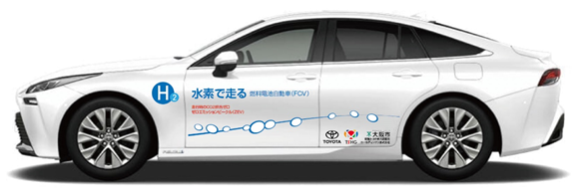
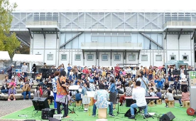
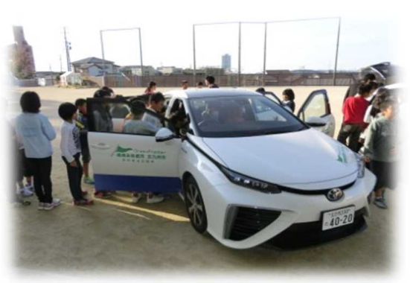
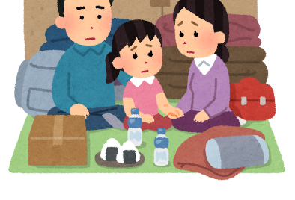
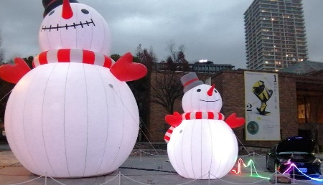

① 再生可能エネルギー
② エネルギー効率の向上
③ レジリエンス・需給調整力
④ 産業振興と企業の成長
新
燃料電池自動車を活用した環境教育の推進
【市事業】
大阪市は、水素で走る燃料電池自動車（FCV）を公用車として初めて導入しました。
FCVを環境教育事業等に使用することを通じて、カーボンニュートラルに向けた水素エネルギーの可能性や、燃料電池自動車の環境性能・給電機能などの魅力を発信していきます。
（活用イメージ）
市内イベントで
体験型講座等で
防災訓練等で
FCVからの給電による音楽ライブやFCV展示・給電デモ
小学校等でのＦＣＶの実体験
避難所等でのＦＣＶ活用例の実演
電気を供給
（年度）

出典：国土交通省九州運輸局ホームページ
50

Slide 17
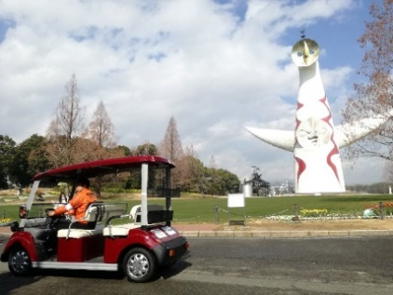
① 再生可能エネルギー
② エネルギー効率の向上
③ レジリエンス・需給調整力
④ 産業振興と企業の成長
革新的な新エネルギー事業の創出・普及促進
【府事業】（当初予算24,689千円）
◆蓄電池、太陽電池、燃料電池等に関する研究開発やデータ
収集・試験分析・評価などの取組みや、新エネルギー産業の
進展と密接に関わりを持つ人工知能（AI）やモノのインター
ネット（IoT）等の第四次産業革命に関連する先端技術等
の実証実験などの取組みを支援することにより、新エネルギー
産業の創出・普及につなげます。
研究開発や実証実験等を支援
府内企業の研究開発促進
(開発支援補助)
府内企業が取り組む電池や電池の材料、電池関連装置、蓄電池を活用したロボットをはじめとする製品の開発・実証実験等の取組みに要する経費を一部補助
府内での実証事業の活性化
(実証実験補助)
府内外の企業が取り組むAI、IoTや新エネルギー関連技術の実証実験を府内で実施する場合において、運搬費、仮設費、保険料等の経費を一部補助
＜大阪府実績＞
採択件数（社） | 2014 | 2015 | 2016 | 2017 | 2018 | 2019 | 2020 | 2021
開発支援補助 | 8 | 5 | 休止 | 3 | 4 | ５ | 6 | 7
実証実験補助 |  |  |  |  |  | 4 | 6 | 3
万博記念公園におけるEVのワイヤレス給電に
よる実証実験
（年度）
新
カーボンニュートラル技術開発・実証事業
【府事業】（予算500,000千円）
補助対象
事業者
プロジェクト推進
◆カーボンニュートラルに資する最先端技術の万博での披露及び万博後の次世代グリーンビジネスとしての展開・拡大をめざし、試作設計や開発・実証を行う事業者に対し、必要な経費の一部を補助します。
万博での披露
・
府域での
社会実装
補助金交付
事業報告
万博まで
事業報告
公募・採択
寄附者
（企業版ふるさと納税を活用）
大 阪 府
企業版
ふるさと納税
・補助上限額：100,000千円
・補 助 率 ：2/3以内
2022(R４)年度
2023年度
2024年度
65

